Slide 1








Chào mừng thầy cô và các em đến với môn Toán

Slide 2
Toán
Bài 40: Luyện tập ( Tiết 2 )

Slide 3
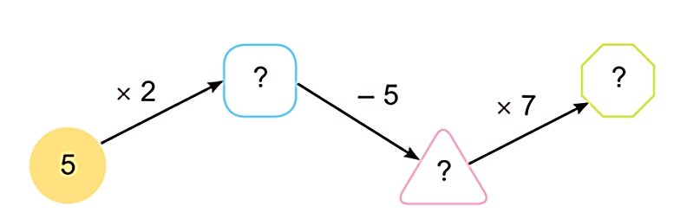
1
Số?
a.
Thừa số | 5 | 5 | 5 | 5 | 5 | 5 | 5 | 5
Thừa số | 3 | 5 | 7 | 9 | 2 | 4 | 6 | 8
Tích | 15 | ? | ? | ? | ? | ? | ? | ?
25
35
45
10
20
30
40
b.
10
35
5
Notes:
Liên hệ giáo án:
FB: Hương Thảo
Gmail: tranthao121004@gmail.com

Slide 4
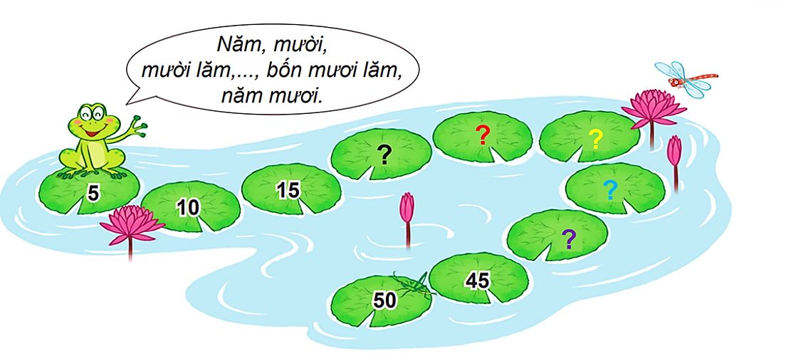
2
Đếm thêm 5 rồi nêu số còn thiếu.
25
30
20
35
40

Slide 5


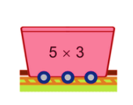
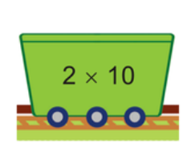
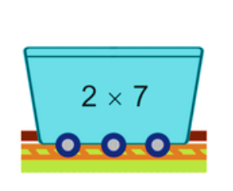
3
15
10
20
14
a. Toa tàu nào ghi phép tính
có kết quả lớn nhất?
b. Toa tàu nào ghi phép tính
có kết quả bé nhất?

Slide 6
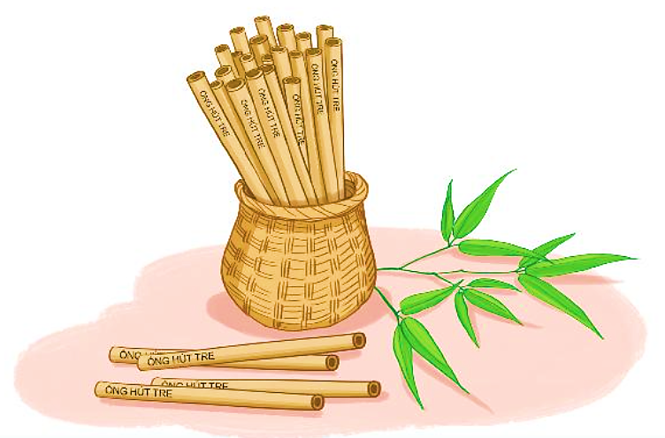
4
Bác Hòa làm ống hút bằng tre thay ống nhựa. Mỗi đoạn tre làm được 5 ống hút. Hỏi với 5 đoạn tre như vậy, bác Hòa làm được bao nhiêu ống hút?
Tóm tắt
Mỗi đoạn tre: 5 ống hút
5 đoạn tre làm được: ... ống hút?

Slide 7
Bài 4 ( tr 14 )
Bài giải
Tóm tắt.
Mỗi đoạn tre: 5 ống hút
5 đoạn tre làm được: … ống hút?

Slide 8
4. Dặn dò
- Vở BT TV làm bài 1, 2, 3 tr 9
- Vở BTT làm bài 1, 2, 3, 4 tr 13
Chữ kí PH

Slide 9


